Slide 1
Берилгендерди тандоо. SELECT командасы

Slide 2
Сабактын планы:
Берилгендерди берилгендер базасынан толук тандап алуу;
Берилгендерди берилгендер базасынан толук эмес тандап алуу

Slide 3
Сабактын максаты:
Студенттер SELECT командасынын жардамында берилгендерди тандоону үйрөнүшөт жана жасаган жумуштарын демонстрациялашат.

Slide 4
Глоссарий:
SELECT – берилгендерди тандоо командасы

Slide 5
Берилгендерди берилгендер базасынан толук тандап алуу
MySQL’де берилгендер базасынан берилгендерди тандап алуу үчүн SELECT командасы колдонулат. Анын синтаксиси төмөнкүдөй:
SELECT мамычалардын_тизмеси FROM таблицанын_аты
Мисалы, Products таблицасын түзүп алып,
CREATE TABLE Products (
Id INT AUTO_INCREMENT PRIMARY KEY,
ProductName VARCHAR(30) NOT NULL,
Manufacturer VARCHAR(20) NOT NULL,
ProductCount INT DEFAULT 0,
Price DECIMAL);

Slide 6
Таблицага төмөнкүдөй маанилер кошулган болсун:
INSERT INTO Products (ProductName, Manufacturer, ProductCount, Price)
VALUES
('iPhone 11 PRO MAX', 'Apple', 10, 110000),
('iPhone 7 +', 'Apple', 2, 51000),
('Nokia 1202 ', 'Nokia', 5, 500),
('Galaxy S10+', 'Samsung', 8, 56000),
('Xiaomi MiMix 4 ', 'XIaomi', 7, 30000),
('Galaxy S7', 'Samsung', 1, 41000),
('P30 Lite ', 'Huawei', 5, 36000);

Slide 7
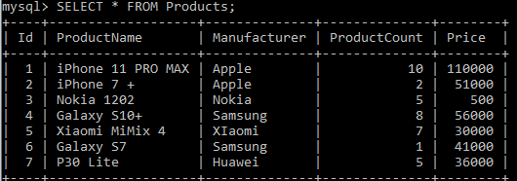
Бул берилгендерди толук көрүү үчүн төмөнкүдөй команданы жазабыз:
SELECT * FROM Products;
* символу бардык мамычалардагы берилгендерди көрүү үчүн колдонулат.

Slide 8
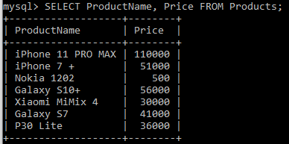
Берилгендерди берилгендер базасынан толук эмес тандап алуу
Эгерде конкреттүү мамычалардан гана берилгендерди тандоо керек болсо, анда SELECT операторунан кийин керектүү мамычалар үтүр менен ажыратылып берилет:
SELECT ProductName, Price FROM Products;

Slide 9
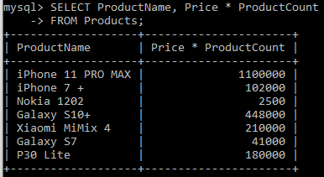
Бизге товарлардын аты, товардын баасы менен саны көбөйтүлүп берилсин деген запрос берилген болсо, анда төмөнкүдөй команда аткарылат:
SELECT ProductName, Price * ProductCount
FROM Products;
Мында берилгендерди тандоо үчүн эки мамыча түзүлдү. Биринчиси товарлардын аты, ал эми экинчиси товарлардын баасы менен санынын көбөйтүндүсү көрсөтүлдү.

Slide 10
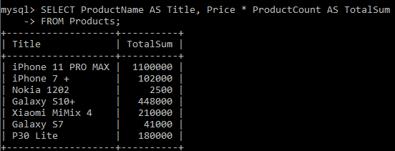
AS операторунун жардамында экранга чыгуучу мамычанын атын өзгөртүүгө болот, б.а. ага псевдоним коебуз:
SELECT ProductName AS Title, Price * ProductCount AS TotalSum
FROM Products;
Мында биринчи мамычанын псевдоними Title, ал эми экинчи мамыча - TotalSum.

Slide 11
Текшерүүчү суроолор:
1. SELECT командасы эмне үчүн колдонулат?
2. Бир нече жолчолордогу берилгендерди тандап алуу кантип жүргүзүлөт?
3. Берилгендерди толук эмес тандап алуу үчүн кандай аракеттер аткарылат?
4. Берилгендерди толук тандап алуу үчүн кандай аракеттер аткарылат?
5. Бардык мамычаларды тандап алуу кандай жүргүзүлөт?

